Slide 1
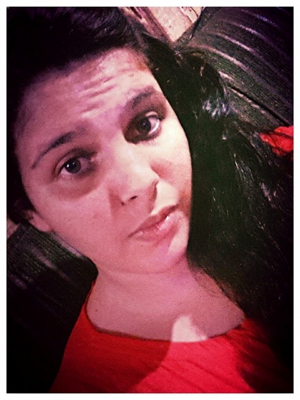
Currículo
Déborah Paula dos Santos
21 anos solteira
1filho de 1 ano
data de nascimento 08/12/1992
Endereço: Rua rafael picolli nº459 caravelle Região do lago
Cascavel Paraná Cep: 85812-181
Ensino fundamental incompleto até 8ªsérie
Rg : 12544776-7 data de expedição 15/05/2008 Curitiba / pr
Cpf: 058311459-80
Carteira de trabalho :pis/ 1609929025-8 nº1014821/série 003 UF : pr
1ºtrabalho : balcão de empregos (Serviços gerais Zeladora)28/02/2011
termino: 04/04/2011
2ºtrabalho Coopavel
(Auxiliar de Produção setor Embalagens)periodo 1 mes motivo : gravidez de risco

